Slide 1


مقرر
الإبداع الإعلامي
د. أحمد مجدي شفيق
DGM333
كلية الإعلام والتسويق
المحاضرة الرابعة

Slide 2


ملخص المحاضرة السابقة
في المحاضرة السابقة من مقرر الإبداع الإعلامي:
استعرضنا جوانب متعددة للإبداع، بدءاً من المبادئ الأساسية للتفكير الإبداعي وصولاً إلى تطبيقاته في مجالات متنوعة مثل التسويق الرقمي، الصحافة، إنتاج المحتوى المرئي والمسموع.
تناولت المحاضرة الأسس النظرية والعملية للإبداع في الإعلام الرقمي، موضحةً كيف يمكن للإعلاميين الدمج بين التفكير الإبداعي والنقدي لتوليد أفكار مبتكرة ثم تقييمها وتطبيقها بفعالية.
كما ناقشت التحديات التي يفرضها المشهد الرقمي مثل وفرة المحتوى وتسارع التطور التكنولوجي، مقابل الفرص الواسعة التي توفرها المنصات الرقمية والتقنيات الحديثة، وأكدت على أهمية الدمج بين الإبداع والابتكار، والالتزام بالأخلاقيات والمصداقية، باعتبارها عناصر أساسية لبناء محتوى رقمي ناجح، مستدام، ومؤثر.

Slide 3


الإبداع في
الصحافة الرقمية

Slide 4


أهداف المحاضرة
بنهاية هذه المحاضرة سيكون الطلاب قادرين على:
1. فهم مفهوم الإبداع في الصحافة الرقمية وأهميته في العصر الحالي.
2. التعرف على أشكال المحتوى الصحفي الرقمي المبتكر.
3. استكشاف دور التكنولوجيا في تعزيز الإبداع الصحفي.
4. تحليل التحديات والفرص التي تواجه الصحافة الرقمية الإبداعية.
5. تطبيق مبادئ الإبداع في إنتاج محتوى صحفي رقمي جذاب ومؤثر.

Slide 5
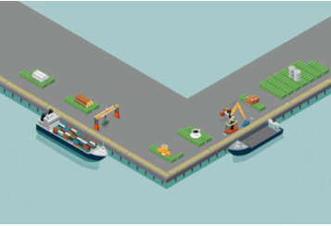

المحاضرة الرابعة - الإبداع في الصحافة الرقمية
  مقدمة في الإبداع في الصحافة الرقمية
1. تشهد الصحافة تحولاً جذرياً في العصر الرقمي، حيث لم تعد تقتصر على الأشكال التقليدية للخبر والمقال، لقد أصبحت المساحة الرقمية بيئة خصبة للابتكار والتجريب، مما يفرض على الصحفيين والمؤسسات الإعلامية تبني مقاربات إبداعية جديدة لتقديم المحتوى.
2. الإبداع في الصحافة الرقمية لا يعني مجرد استخدام الأدوات التكنولوجية الحديثة، بل يتجاوز ذلك إلى إعادة تعريف طرق جمع المعلومات، سرد القصص، والتفاعل مع الجمهور، وبالتأكيد الهدف هو تقديم تجربة إخبارية غنية، متعددة الأبعاد، وتلبي احتياجات وتوقعات الجمهور الرقمي المتغيرة.
Reuters Graphics
استخدام التفاعلية في القصص الصحفية
https://www.reuters.com/graphics/

Slide 6
المحاضرة الرابعة - الإبداع في الصحافة الرقمية
  مقدمة في الإبداع في الصحافة الرقمية
3. يبرز الإبداع في الصحافة الرقمية كضرورة ملحة في ظل المنافسة الشديدة من مصادر المعلومات المتنوعة، وتغير عادات استهلاك الأخبار لدى الجمهور، حيث لم يعد كافياً تقديم الخبر مجرداً، بل يجب أن يكون مصحوباً بتحليل عميق، وسرد قصصي جذاب، وعناصر تفاعلية تشد انتباه القارئ وتجعله جزءاً من العملية الإخبارية.
4. حتى تكون الصحافة الرقمية إبداعية وفعالة، يجب أن تتبنى عقلية التجريب والمخاطرة المحسوبة، ويجب على المؤسسات الإعلامية أن تشجع صحفييها على استكشاف أشكال جديدة للسرد، وتجربة تقنيات مبتكرة، والتعلم من الأخطاء.

Slide 7

المحاضرة الرابعة - الإبداع في الصحافة الرقمية
  مفهوم الصحافة الرقمية الإبداعية
1. تتجاوز الصحافة الرقمية الإبداعية مجرد نقل الأخبار من الوسائط التقليدية إلى المنصات الرقمية، إنها تتطلب إعادة تصور كاملة لكيفية جمع المعلومات، معالجتها، تقديمها، وتوزيعها في بيئة رقمية ديناميكية.
2. يكمن الإبداع هنا في القدرة على استغلال الإمكانيات الفريدة للإنترنت، مثل التفاعلية، الوسائط المتعددة، والوصول الفوري، لإنشاء تجارب إخبارية غنية ومختلفة، الهدف هو تقديم محتوى صحفي لا يكتفي بالإبلاغ، بل يثري، يحلل، ويشرك الجمهور بطرق لم تكن ممكنة في السابق.
BBC Visual and Data Journalism
استخدام الإبداع في عرض الأخبار الرقمية
https://www.bbc.com/news/videos/c4gdgl3e404o

Slide 8
المحاضرة الرابعة - الإبداع في الصحافة الرقمية
  مفهوم الصحافة الرقمية الإبداعية
3. يتجلى المفهوم في استخدام تقنيات السرد القصصي غير الخطية، حيث يمكن للقارئ اختيار مساره الخاص في استكشاف القصة، أو دمج البيانات المعقدة في رسوم بيانية تفاعلية سهلة الفهم، أو إنتاج فيديوهات قصيرة ومؤثرة مصممة خصيصاً للمنصات الرقمية.
4. مثلاً، بدلاً من مقال تقليدي عن التغير المناخي، يمكن لصحيفة رقمية إبداعية أن تنشئ تجربة تفاعلية تسمح للمستخدمين باستكشاف تأثيرات التغير المناخي على مناطق مختلفة من العالم من خلال الخرائط، الفيديوهات، وشهادات الشهود، هذا يتطلب من الصحفيين التفكير كمنتجي محتوى متعدد الوسائط، وليس فقط ككتاب.
5. تزدهر الصحافة الرقمية الإبداعية، يجب أن تتبنى المؤسسات الإعلامية ثقافة التجريب والمخاطرة، يجب أن تكون مستعدة للاستثمار في التقنيات الجديدة، وتدريب الصحفيين على المهارات الرقمية المتقدمة، وتشجيعهم على الخروج عن المألوف.

Slide 9
المحاضرة الرابعة - الإبداع في الصحافة الرقمية
  أهمية الإبداع في الصحافة الرقمية
1. تكمن أهمية الإبداع في الصحافة الرقمية في قدرته على مواجهة التحديات المتزايدة التي يفرضها المشهد الإعلامي الحديث، مع انتشار الأخبار المزيفة، وتراجع ثقة الجمهور في وسائل الإعلام التقليدية، وتزايد المنافسة من مصادر المعلومات غير التقليدية، أصبح الإبداع ليس مجرد رفاهية بل ضرورة للبقاء والازدهار.
2. يساعد الإبداع المؤسسات الإخبارية على التميز، وجذب انتباه الجمهور في بحر المعلومات الهائل، وتقديم قيمة فريدة لا يمكن الحصول عليها من مصادر أخرى، الهدف هو استعادة ثقة الجمهور، وزيادة الانخراط، وضمان استمرارية الصحافة الجادة.
3. يتجلى الإبداع في الصحافة الرقمية في قدرته على تقديم الأخبار بطرق أكثر جاذبية وتأثيراً، فبدلاً من مجرد سرد الحقائق، يمكن للصحافة الإبداعية أن تستخدم السرد القصصي، والبيانات المرئية التفاعلية، والفيديوهات القصيرة والمؤثرة، وحتى الألعاب الإخبارية لجعل المعلومات أكثر قابلية للفهم والتذكر.

Slide 10
المحاضرة الرابعة - الإبداع في الصحافة الرقمية
  أشكال المحتوى الصحفي الرقمي المبتكر

Slide 11
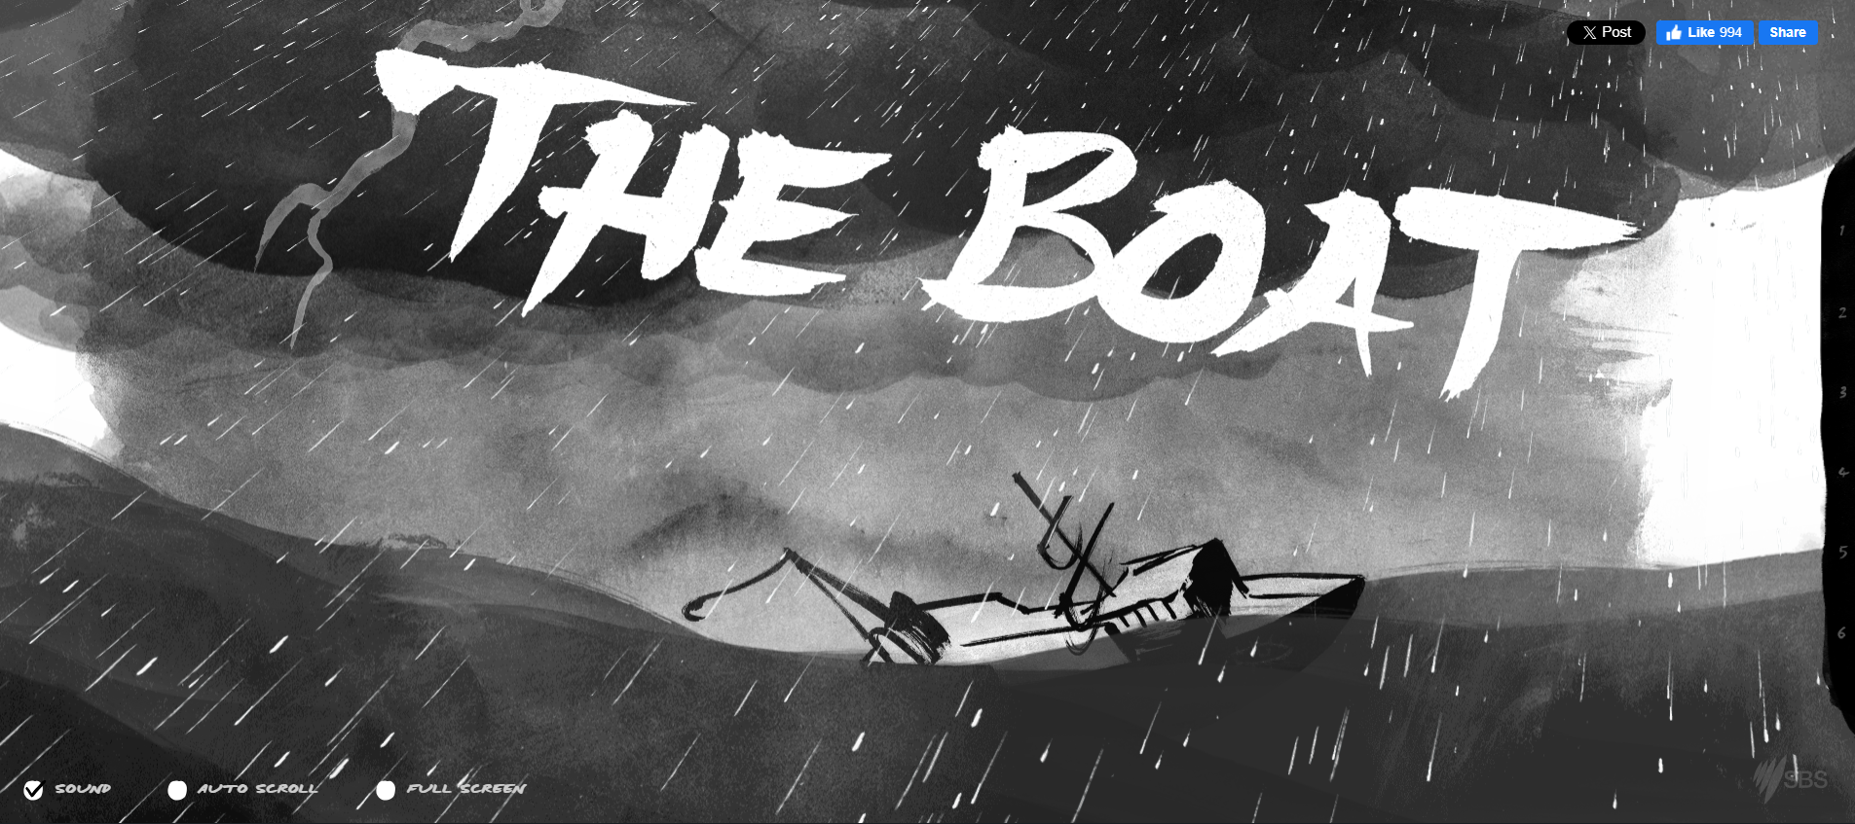
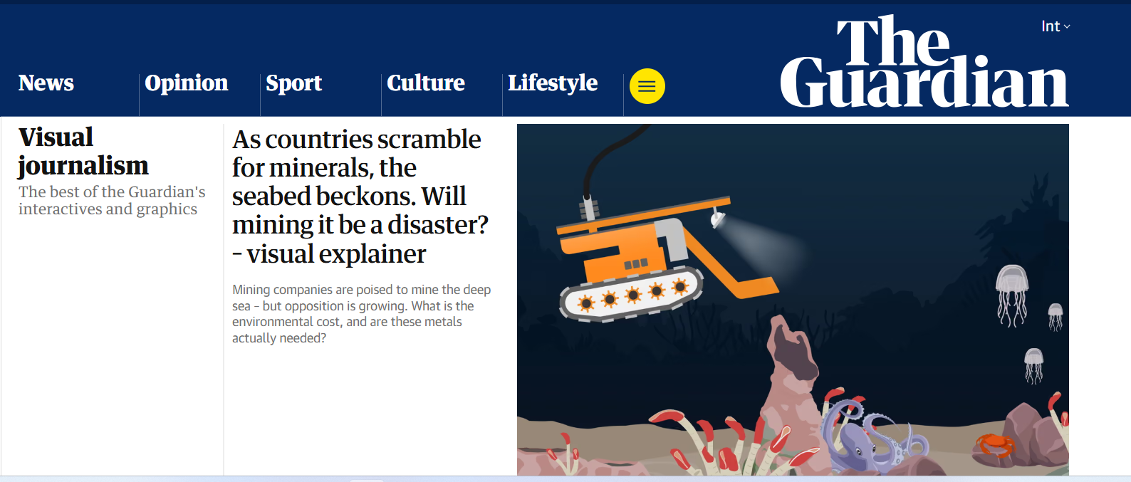
المحاضرة الرابعة - الإبداع في الصحافة الرقمية
  القصص التفاعلية
1. تُعد القصص التفاعليةInteractive Stories أحد أبرز أشكال المحتوى الصحفي الرقمي المبتكر، حيث تتيح للقارئ التفاعل مع السرد وتغيير مساره بناءً على اختياراته.
2. الإبداع في هذا المجال لا يقتصر على مجرد تقديم خيارات للقارئ، بل يمتد ليشمل ابتكار سيناريوهات متعددة، وتصميم عناصر بصرية وصوتية جذابة، ودمج البيانات المعقدة بطريقة سلسة ومفهومة.
3. الهدف هو خلق تجربة قراءة غامرة وشخصية، تزيد من انخراط القارئ وتعمق فهمه للقضية.
قصة تفاعلية - مشروعThe Boat من SBS Australia
https://www.sbs.com.au/theboat/
Guardian Interactive Features
https://www.theguardian.com/interactive

Slide 12
المحاضرة الرابعة - الإبداع في الصحافة الرقمية
  القصص التفاعلية
4. يتجلى الإبداع في القصص التفاعلية في استخدام تقنيات متنوعة مثل خرائط القرار Decision Trees التي توجه القارئ عبر مسارات مختلفة، أو دمج الفيديوهات التفاعلية التي تسمح للمشاهد بالنقر على عناصر معينة للحصول على معلومات إضافية، أو استخدام الرسوم البيانية المتحركة التي تتغير بناءً على تفاعل القارئ.
5. يمكن لقصة تفاعلية عن أزمة اقتصادية أن تسمح للقارئ باتخاذ قرارات سياسية أو اقتصادية افتراضية، ثم تظهر له النتائج المحتملة لهذه القرارات، هذا يتطلب من الصحفيين التفكير كمنتجي ألعاب أو مصممي تجارب، وليس فقط ككتاب.
6. حتى تكون القصص التفاعلية إبداعية وفعالة، يجب أن تكون مبنية على بحث صحفي دقيق، وأن تقدم قيمة حقيقية للقارئ. كما يجب أن تكون سهلة الاستخدام، ومصممة بشكل جذاب، ومتاحة عبر مختلف الأجهزة.

Slide 13
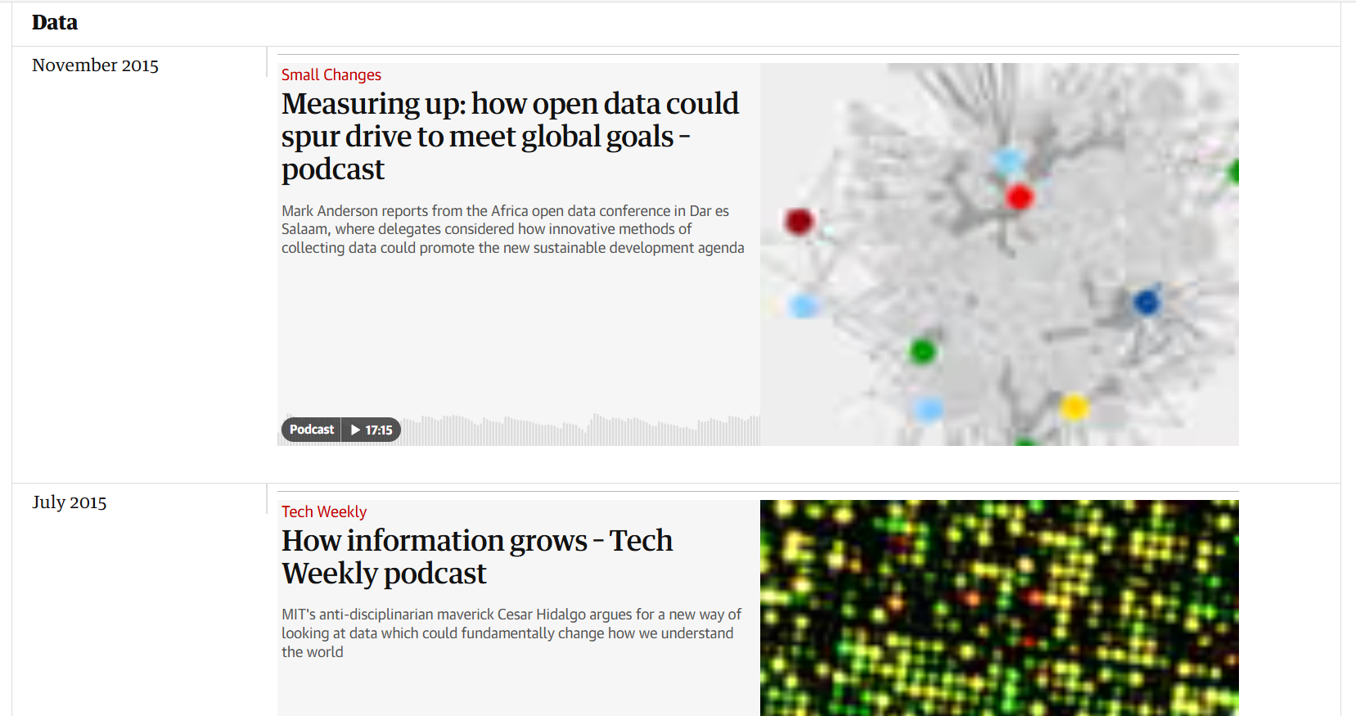
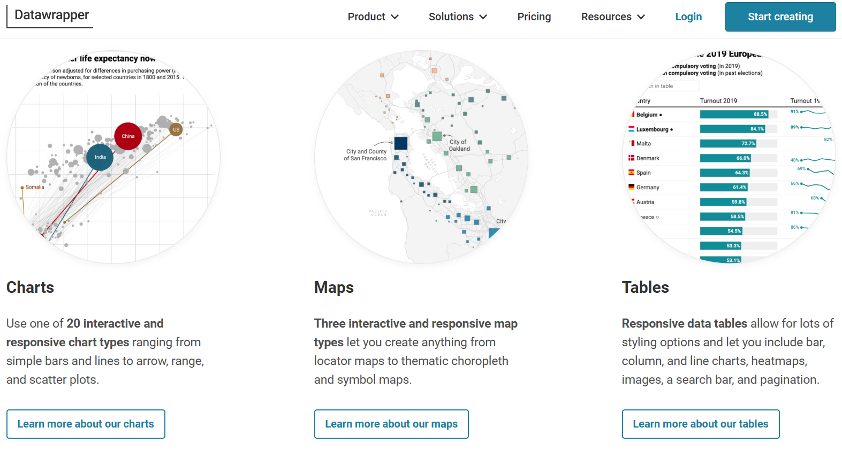
المحاضرة الرابعة - الإبداع في الصحافة الرقمية
  صحافة البيانات المرئية
1. تُعد صحافة البيانات المرئية Data Visualization Journalism أحد أشكال المحتوى الصحفي الرقمي المبتكر التي تحول البيانات المعقدة إلى رسوم بيانية، خرائط، ومخططات تفاعلية سهلة الفهم، والإبداع في هذا المجال لا يقتصر على مجرد عرض البيانات بشكل جميل، بل يمتد ليشمل ابتكار طرق جديدة لسرد القصص من خلال البيانات، وتصميم تصورات مرئية تكشف عن رؤى غير واضحة، وتقديم أدوات تفاعلية تسمح للقارئ باستكشاف البيانات بنفسه، الهدف هنا هو تبسيط المعلومات المعقدة، وجعلها أكثر جاذبية، وزيادة فهم الجمهور للقضايا المعقدة.
The Guardian Data Blog - https://www.theguardian.com/data
أداة مجانية لتصميم خرائط ورسوم تفاعلية https://www.datawrapper.de/

Slide 14
المحاضرة الرابعة - الإبداع في الصحافة الرقمية
  صحافة البيانات المرئية
2. يتجلى الإبداع في صحافة البيانات المرئية في استخدام تقنيات متنوعة مثل الرسوم البيانية التفاعلية التي تتغير بناءً على اختيارات المستخدم، أو الخرائط الديناميكية التي تعرض التغيرات الجغرافية بمرور الوقت، أو المخططات الزمنية التفاعلية التي تسرد الأحداث التاريخية.
3. حتى تكون صحافة البيانات المرئية إبداعية وفعالة، يجب أن تكون مبنية على بيانات دقيقة وموثوقة، وأن تقدم رؤى واضحة ومباشرة، كما يجب أن تكون سهلة الاستخدام، ومصممة بشكل جذاب، ومتاحة عبر مختلف الأجهزة.
4. إن الجمع بين المبادئ الصحفية الأساسية، والقدرة على تحليل البيانات، والمرونة في التجريب بأشكال جديدة يعتبر مفتاح النجاح في صحافة البيانات المرئية، حيث يمكن للمحتوى المبتكر أن يحدث فرقاً كبيراً في بناء الوعي بالقضايا المعقدة وزيادة التفاعل مع المحتوى الصحفي.

Slide 15

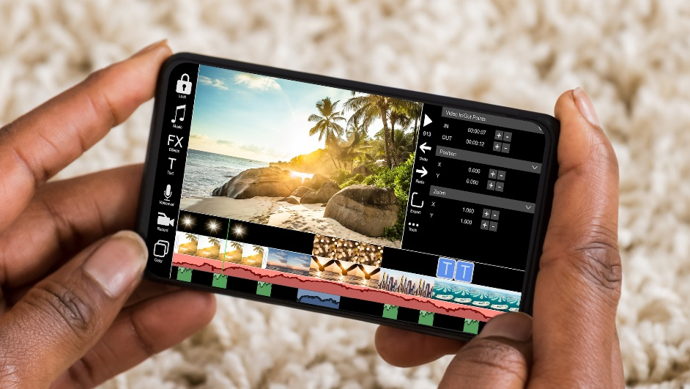
المحاضرة الرابعة - الإبداع في الصحافة الرقمية
  صحافة الجوال Mobile Journalism
1. تُعد صحافة الجوال Mobile Journalism – MoJo مجالاً إبداعياً في الصحافة الرقمية، حيث تتيح للصحفيين إنتاج محتوى إخباري كامل (تصوير، تحرير، بث) باستخدام الهواتف الذكية والأجهزة اللوحية فقط.
2. الإبداع في هذا المجال لا يقتصر على مجرد استخدام هذه الأجهزة، بل يمتد ليشمل ابتكار طرق جديدة لجمع الأخبار من الميدان، وتصميم محتوى بصري جذاب يتناسب مع شاشات الجوال، واستخدام تطبيقات التحرير المتاحة على الهواتف بطرق مبتكرة، والهدف هنا هو تمكين الصحفيين من الاستجابة السريعة للأحداث وتقديم محتوى أصيل ومباشر.

Slide 16
المحاضرة الرابعة - الإبداع في الصحافة الرقمية
  صحافة الجوال Mobile Journalism
3. يتجلى الإبداع في صحافة الجوال في القدرة على إنتاج تقارير إخبارية كاملة من موقع الحدث، بما في ذلك المقابلات، اللقطات المصورة، والتعليق الصوتي، ثم بثها مباشرة أو تحميلها بسرعة، يشمل ذلك استخدام تطبيقات متخصصة لتحسين جودة الفيديو والصوت، أو دمج الرسوم البيانية البسيطة، أو حتى استخدام تقنيات البث المباشر من الهاتف.
4. لتكون صحافة الجوال إبداعية وفعالة، يجب أن تكون مبنية على مبادئ صحفية صارمة، وأن تضمن الدقة والموضوعية في المحتوى، كما يجب أن تكون مرنة وقابلة للتكيف مع التغيرات في تقنيات الهواتف الذكية وتفضيلات الجمهور، حيث أن الجمع بين المبادئ الصحفية الأساسية، والقدرة على استغلال إمكانيات الهواتف الذكية، والمرونة في التجريب بأشكال جديدة هو مفتاح النجاح في صحافة الجوال، حيث يمكن للمحتوى المبتكر أن يحدث فرقاً كبيراً في سرعة الاستجابة للأحداث وتقديم محتوى أصيل ومباشر.

Slide 17
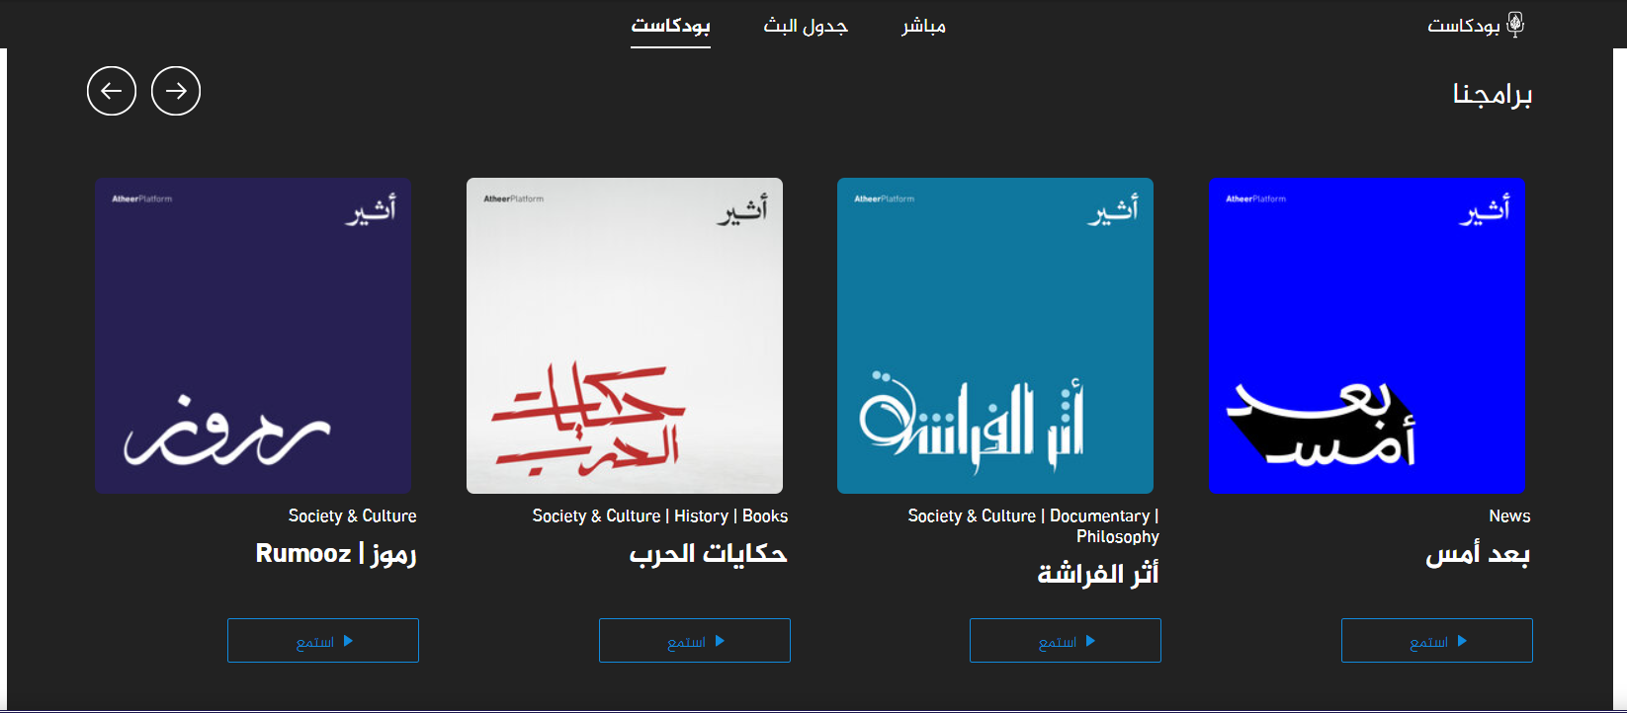
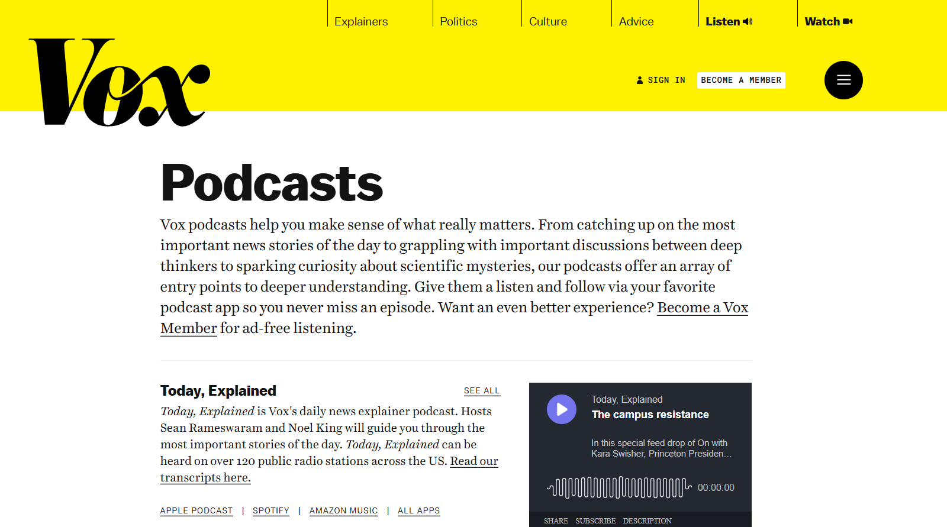
المحاضرة الرابعة - الإبداع في الصحافة الرقمية
  البودكاست والصحافة الصوتية
1. يُعد البودكاست والصحافة الصوتية Podcasting & Audio Journalism مجالاً إبداعياً متنامياً في الصحافة الرقمية، حيث يتيح للصحفيين تقديم محتوى إخباري وتحليلي في شكل صوتي جذاب ومريح للاستماع.
2. الإبداع في هذا المجال لا يقتصر على مجرد تسجيل الصوت، بل يمتد ليشمل ابتكار مفاهيم بودكاست فريدة، وتصميم سرد قصصي صوتي، واستخدام المؤثرات الصوتية والموسيقى لتعزيز التجربة السمعية، والهدف هو الوصول إلى جمهور جديد يفضل الاستماع على القراءة، وتقديم محتوى عميق ومدروس.
نماذج عربية - Al Jazeera Podcasts
https://www.aljazeera.net/audio/podcasts/
نماذج أجنبية - Vox Podcasts
https://www.vox.com/podcasts

Slide 18
المحاضرة الرابعة - الإبداع في الصحافة الرقمية
  البودكاست والصحافة الصوتية
3. يتجلى الإبداع في البودكاست والصحافة الصوتية في استخدام أشكال متنوعة مثل البودكاست الإخباري اليومي الذي يلخص أهم الأحداث، أو البودكاست التحقيقي الذي يتعمق في قضايا معقدة، أو البودكاست السردي الذي يروي قصصاً إنسانية مؤثرة.
4. يكون البودكاست والصحافة الصوتية إبداعية وفعالة، يجب أن تكون مبنية على بحث صحفي دقيق، وأن تقدم قيمة حقيقية للمستمعين، كما يجب أن تكون ذات جودة صوتية عالية، ومصممة بشكل جذاب، ومتاحة عبر منصات البودكاست المختلفة.

Slide 19
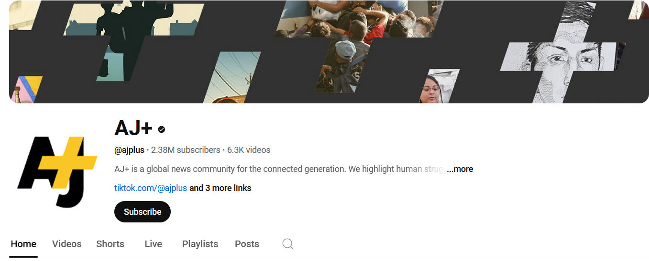
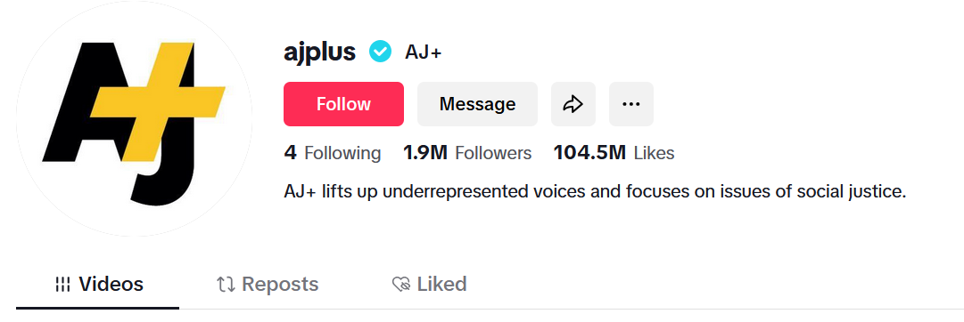
المحاضرة الرابعة - الإبداع في الصحافة الرقمية
  صحافة الشبكات الاجتماعية (Social Media Journalism)
AJ+ الجزيرة بلس – محتوى قصير تفاعلي على TikTok و YouTube
1. تُعد صحافة الشبكات الاجتماعية مجالاً إبداعياً متنامياً في الصحافة الرقمية، حيث تستخدم منصات التواصل الاجتماعي كأدوات لجمع الأخبار، التحقق من المعلومات، والتفاعل مع الجمهور، والإبداع في هذا المجال لا يقتصر على مجرد نشر الأخبار على هذه المنصات، بل يمتد ليشمل ابتكار طرق جديدة لاستخدام ميزات كل منصة (مثل القصص، البث المباشر، الاستطلاعات) لسرد القصص الإخبارية، وبناء مجتمعات حول القضايا، والتحقق من صحة المعلومات من مصادر متعددة، والهدف هو الوصول إلى الجمهور حيث يتواجدون، وتقديم محتوى يتناسب مع طبيعة كل منصة.
https://www.youtube.com/@ajplus
https://www.tiktok.com/@ajplus

Slide 20
المحاضرة الرابعة - الإبداع في الصحافة الرقمية
  صحافة الشبكات الاجتماعية (Social Media Journalism)
2. يتجلى الإبداع في صحافة الشبكات الاجتماعية في استخدام أشكال متنوعة مثل التغطية المباشرة للأحداث عبر تويتر، أو إنتاج فيديوهات قصيرة وجذابة لإنستغرام وتيك توك، أو استخدام مجموعات فيسبوك لبناء مجتمعات حول قضايا معينة.
3. حتى تكون صحافة الشبكات الاجتماعية إبداعية وفعالة، يجب أن تكون مبنية على مبادئ صحفية صارمة، وأن تضمن الدقة والموضوعية في المحتوى. كما يجب أن تكون مرنة وقابلة للتكيف مع التغيرات في منصات التواصل الاجتماعي وتفضيلات الجمهور.

Slide 21
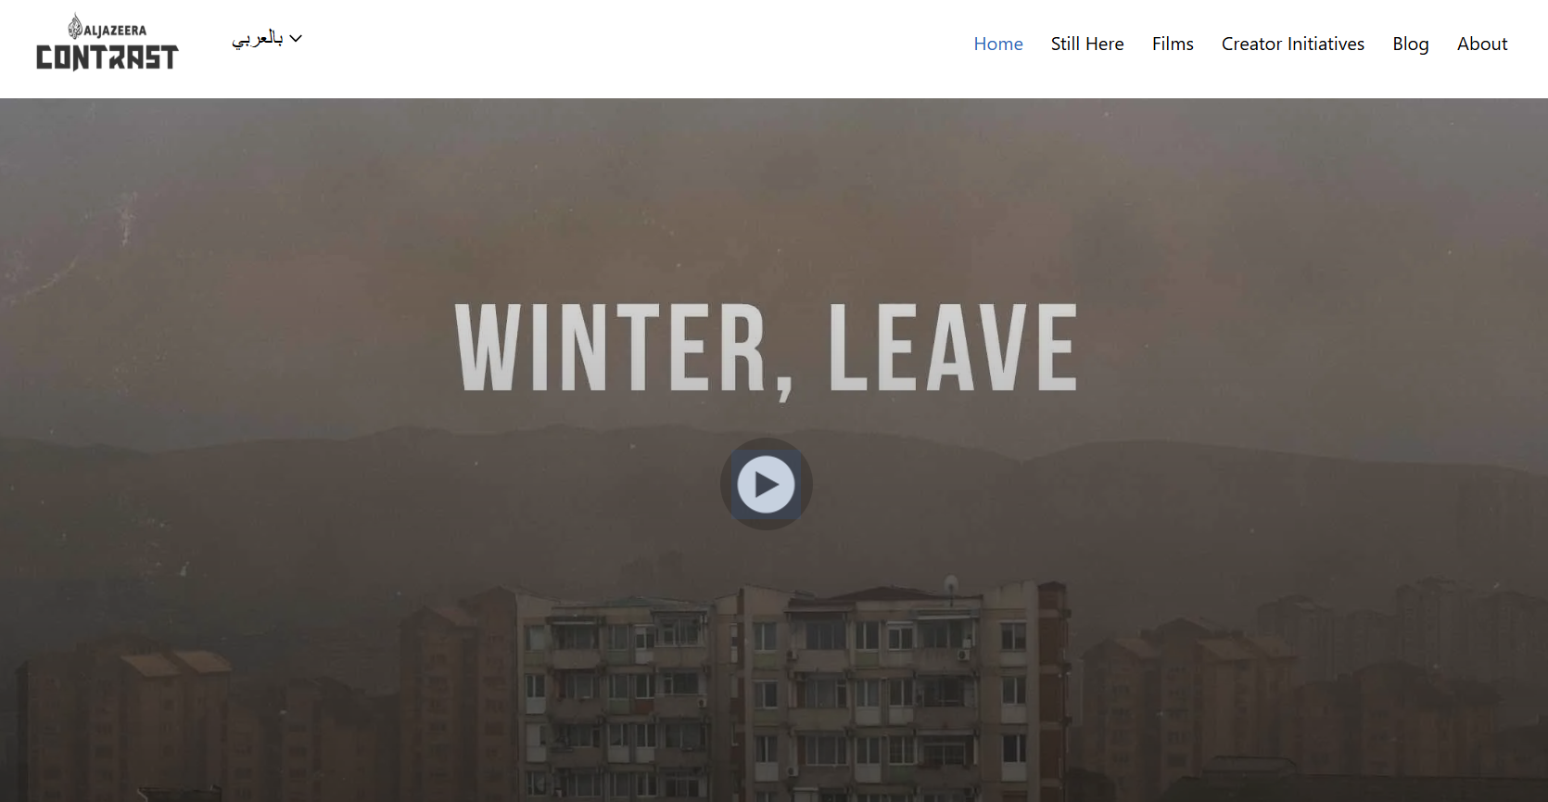
المحاضرة الرابعة - الإبداع في الصحافة الرقمية
  صحافة الفيديو الرقمي (Digital Video Journalism)
1. تُعد صحافة الفيديو الرقمي مجالاً إبداعياً متنامياً في الصحافة الرقمية، حيث تستخدم الفيديو كشكل أساسي لسرد القصص الإخبارية، سواء كان ذلك عبر المنصات الإخبارية التقليدية على الإنترنت، أو عبر منصات الفيديو مثل يوتيوب وتيك توك.
2. الإبداع في هذا المجال لا يقتصر على مجرد تصوير لقطات جيدة، بل يمتد ليشمل ابتكار مفاهيم فيديو جديدة، وتصميم سرد بصري جذاب، واستخدام تقنيات التحرير المتقدمة لتعزيز الرسالة الإخبارية، والهدف هو إيصال المعلومات بفعالية أكبر، وإثارة المشاعر، وزيادة انخراط الجمهور من خلال المحتوى المرئي المتحرك.
AJ Contrast (Al Jazeera) – فيديوهات بتقنيات الواقع الافتراضي
https://www.ajcontrast.com/

Slide 22
المحاضرة الرابعة - الإبداع في الصحافة الرقمية
  صحافة الفيديو الرقمي (Digital Video Journalism)
3. يتجلى الإبداع في صحافة الفيديو الرقمي في استخدام أشكال متنوعة مثل الفيديوهات الإخبارية القصيرة التي تلخص الأحداث الرئيسية، أو الأفلام الوثائقية القصيرة التي تتعمق في قضايا معقدة، أو الفيديوهات التفاعلية التي تسمح للمشاهدين باختيار مسار السرد.
4. تكون صحافة الفيديو الرقمي إبداعية وفعالة، يجب أن تكون مبنية على بحث صحفي دقيق وموثوق، وأن تقدم رؤى فريدة وغير متوفرة في الأخبار العاجلة. كما يجب أن تكون مصممة بشكل جذاب، وسهلة الاستخدام، ومتاحة عبر مختلف الأجهزة والمنصات.

Slide 23
المحاضرة الرابعة - الإبداع في الصحافة الرقمية
  دور التكنولوجيا في تعزيز الإبداع الصحفي

Slide 24
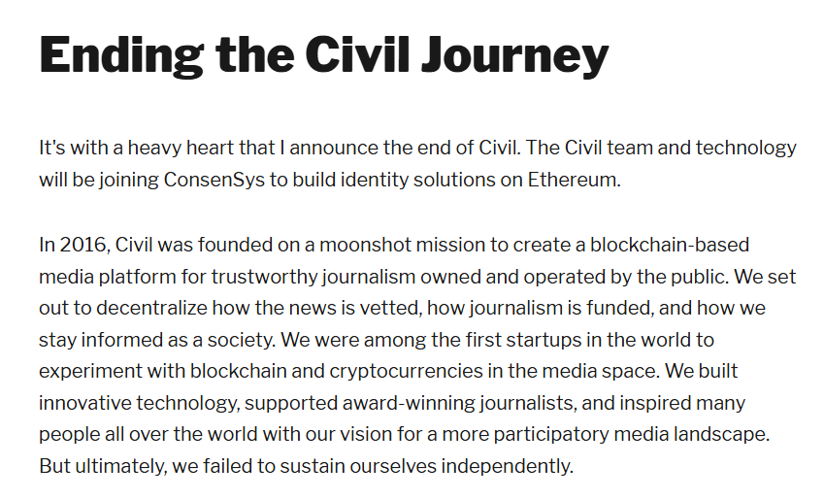
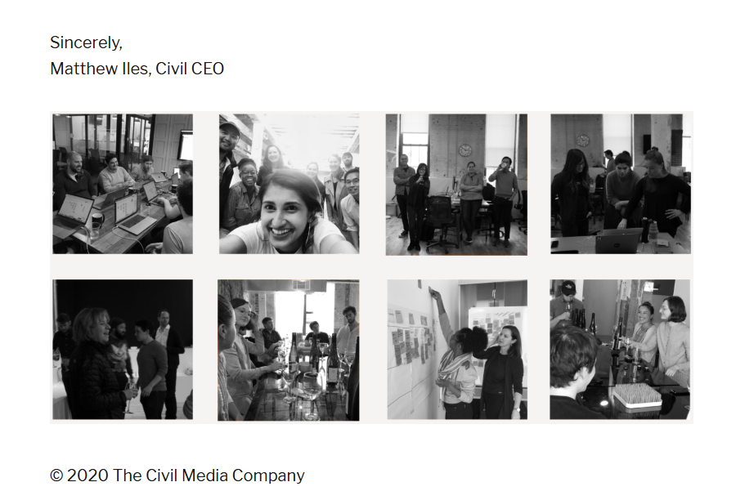
المحاضرة الرابعة - الإبداع في الصحافة الرقمية
  أولاً: تقنيات البلوك تشين (Blockchain Technologies)
1. تُعد تقنيات البلوك تشين مجالاً إبداعياً واعداً في الصحافة الرقمية، حيث توفر حلولاً مبتكرة لمشكلات الثقة، الشفافية، وحماية الملكية الفكرية في عصر الأخبار المزيفة والمعلومات المضللة.
2. الإبداع في هذا المجال لا يقتصر على مجرد استخدام البلوك تشين لتسجيل الأخبار، بل يمتد ليشمل ابتكار طرق جديدة للتحقق من صحة المحتوى، وتتبع مصادر المعلومات، وتأمين البيانات الصحفية من التلاعب، والهدف هو استعادة ثقة الجمهور في وسائل الإعلام، وضمان أصالة المحتوى، ومكافحة انتشار المعلومات الخاطئة.
مشروع Civil Media
صحافة قائمة على البلوك تشين
https://civil.co/

Slide 25
المحاضرة الرابعة - الإبداع في الصحافة الرقمية
  تقنيات البلوك تشين (Blockchain Technologies)
3. يتجلى دور تقنيات البلوك تشين في تطبيقات متنوعة مثل استخدام العقود الذكيةSmart Contracts لتوثيق ملكية المحتوى الصحفي وحقوق النشر، أو إنشاء سجلات غير قابلة للتغيير للأخبار المنشورة لضمان عدم التلاعب بها، أو تطوير منصات إخبارية لامركزية تتيح للجمهور التحقق من مصادر الأخبار بأنفسهم، وعلى سبيل المثال، يمكن لصحيفة أن تستخدم البلوك تشين لتسجيل كل مقال تنشره، مما يوفر دليلاً لا يمكن دحضه على تاريخ النشر والمؤلف الأصلي، ويصعب تزوير المحتوى.
4. حتى يكون استخدام تقنيات البلوك تشين إبداعياً وفعالاً، يجب أن يكون مدعوماً بالبحث والتطوير المستمر، والاستثمار في البنية التحتية التكنولوجية، والتعاون بين المؤسسات الإعلامية والمطورين. يجب أن تكون المؤسسات الإعلامية مستعدة للتجريب، والتعلم من الأخطاء، والتكيف بسرعة مع التغيرات في التقنيات.

Slide 26
المحاضرة الرابعة - الإبداع في الصحافة الرقمية
  ثانياً: منصات النشر المتعددة
1. تُعد منصات النشر المتعددة ركيزة أساسية في تعزيز الإبداع الصحفي الرقمي، حيث تتيح للصحفيين والمؤسسات الإعلامية الوصول إلى جمهور أوسع وأكثر تنوعاً عبر قنوات مختلفة مثل المواقع الإخبارية، تطبيقات الجوال، وسائل التواصل الاجتماعي، والبودكاست.
2. الإبداع في هذا السياق لا يقتصر على مجرد إعادة نشر المحتوى، بل يمتد ليشمل ابتكار طرق جديدة لتكييف المحتوى ليناسب طبيعة كل منصة، وتصميم تجارب مستخدم فريدة لكل قناة، واستغلال ميزات كل منصة لتعزيز السرد. الهدف هو زيادة انتشار المحتوى، وتوسيع قاعدة الجمهور، وتحقيق أقصى تأثير إعلامي.
3. يتجلى دور منصات النشر المتعددة في تطبيقات متنوعة مثل تحويل مقال طويل إلى سلسلة من التغريدات التفاعلية، أو إنتاج نسخة صوتية من تقرير مكتوب للبودكاست، أو تصميم فيديوهات قصيرة ومؤثرة لمنصات مثل تيك توك وإنستغرام.

Slide 27
المحاضرة الرابعة - الإبداع في الصحافة الرقمية
  ثالثاً: التخصيص والتوصية (Personalization & Recommendation)
1. تُعد تقنيات التخصيص والتوصية مجالاً إبداعياً متنامياً في الصحافة الرقمية، حيث تستخدم الخوارزميات والذكاء الاصطناعي لتقديم محتوى إخباري مخصص لكل مستخدم بناءً على اهتماماته، سلوكه السابق، وتفضيلاته.
2. الإبداع في هذا المجال لا يقتصر على مجرد عرض الأخبار الأكثر قراءة، بل يمتد ليشمل ابتكار طرق جديدة لتحديد اهتمامات المستخدمين بدقة، وتصميم واجهات مستخدم قابلة للتخصيص، وتقديم توصيات محتوى ذكية تزيد من انخراط المستخدم. الهدف هو تقديم تجربة إخبارية فريدة لكل فرد، وزيادة الولاء للمنصة الإخبارية.
3. يتجلى دور التخصيص والتوصية في تطبيقات متنوعة مثل خلاصات الأخبار المخصصة في تطبيقات الجوال، أو رسائل البريد الإلكتروني الإخبارية التي تحتوي على مقالات مختارة بناءً على اهتمامات المستخدم، أو توصيات الفيديو في منصات البث.

Slide 28
المحاضرة الرابعة - الإبداع في الصحافة الرقمية
  رابعاً: التفاعل مع الجمهور
1. تُعد التكنولوجيا أداة قوية لتعزيز التفاعل مع الجمهور في الصحافة الرقمية، مما يفتح آفاقاً جديدة للإبداع في بناء مجتمعات حول الأخبار، وجمع ردود الفعل، وإشراك القراء في عملية إنتاج المحتوى.
2. الإبداع في هذا المجال لا يقتصر على مجرد فتح باب التعليقات، بل يمتد ليشمل ابتكار طرق جديدة للحوار المباشر، وتصميم أدوات تفاعلية لجمع آراء الجمهور، واستخدام وسائل التواصل الاجتماعي كمنصات للمشاركة النشطة، الهدف هو بناء علاقة ثقة ومشاركة مع الجمهور، وتحويلهم من مستهلكين سلبيين إلى مشاركين فاعلين.
3. يتجلى دور التكنولوجيا في تعزيز التفاعل مع الجمهور في تطبيقات متنوعة مثل استطلاعات الرأي المباشرة أثناء البث الحي، أو جلسات الأسئلة والأجوبة مع الصحفيين أو الخبراء عبر الإنترنت، أو مساحات النقاش المخصصة حول قضايا معينة.

Slide 29
المحاضرة الرابعة - الإبداع في الصحافة الرقمية
  خامساً: أدوات السرد التفاعلي
1. تُعد أدوات السرد التفاعلي عنصراً حاسماً في تعزيز الإبداع الصحفي الرقمي، حيث تمكن الصحفيين من تجاوز السرد الخطي التقليدي لتقديم قصص غامرة ومشاركة.
2. الإبداع في هذا المجال لا يقتصر على مجرد استخدام هذه الأدوات، بل يمتد ليشمل ابتكار طرق جديدة لدمج النصوص، الصور، الفيديوهات، والرسوم البيانية في تجربة متكاملة، وتصميم مسارات سردية متعددة، وتقديم خيارات للقارئ للتفاعل مع المحتوى. الهدف هو زيادة انخراط الجمهور، تعميق فهمهم للقضايا، وتقديم تجربة إخبارية فريدة لا تُنسى.
3. يتجلى دور أدوات السرد التفاعلي في تطبيقات متنوعة مثل القصص التي تتغير بناءً على اختيارات القارئ، أو الخرائط التفاعلية التي تسمح للمستخدمين باستكشاف البيانات الجغرافية، أو المخططات الزمنية التفاعلية التي تسرد الأحداث التاريخية بطريقة ديناميكية.

Slide 30

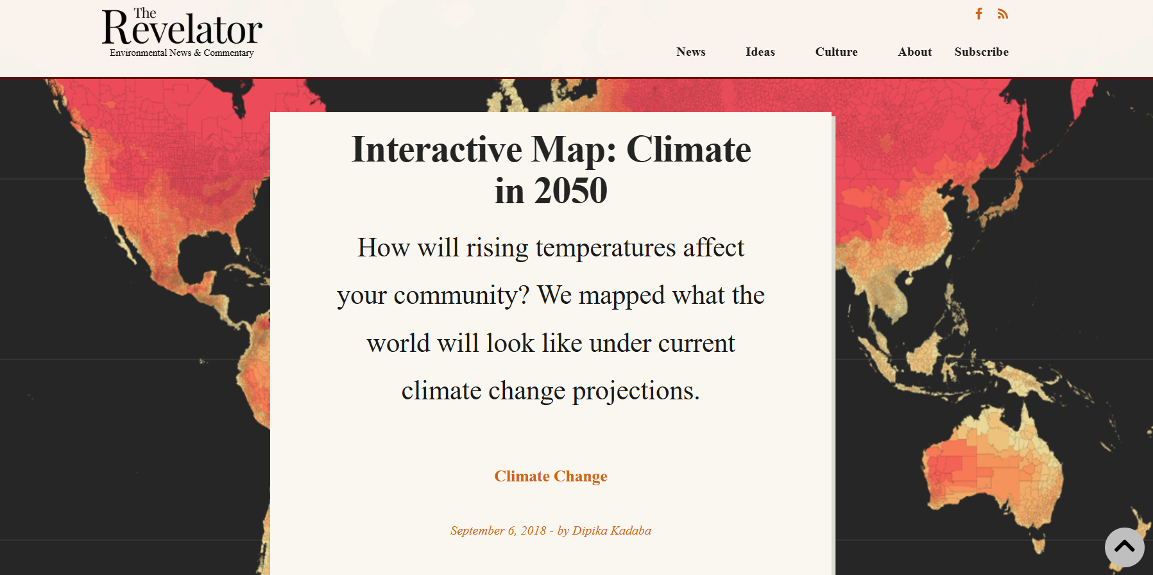
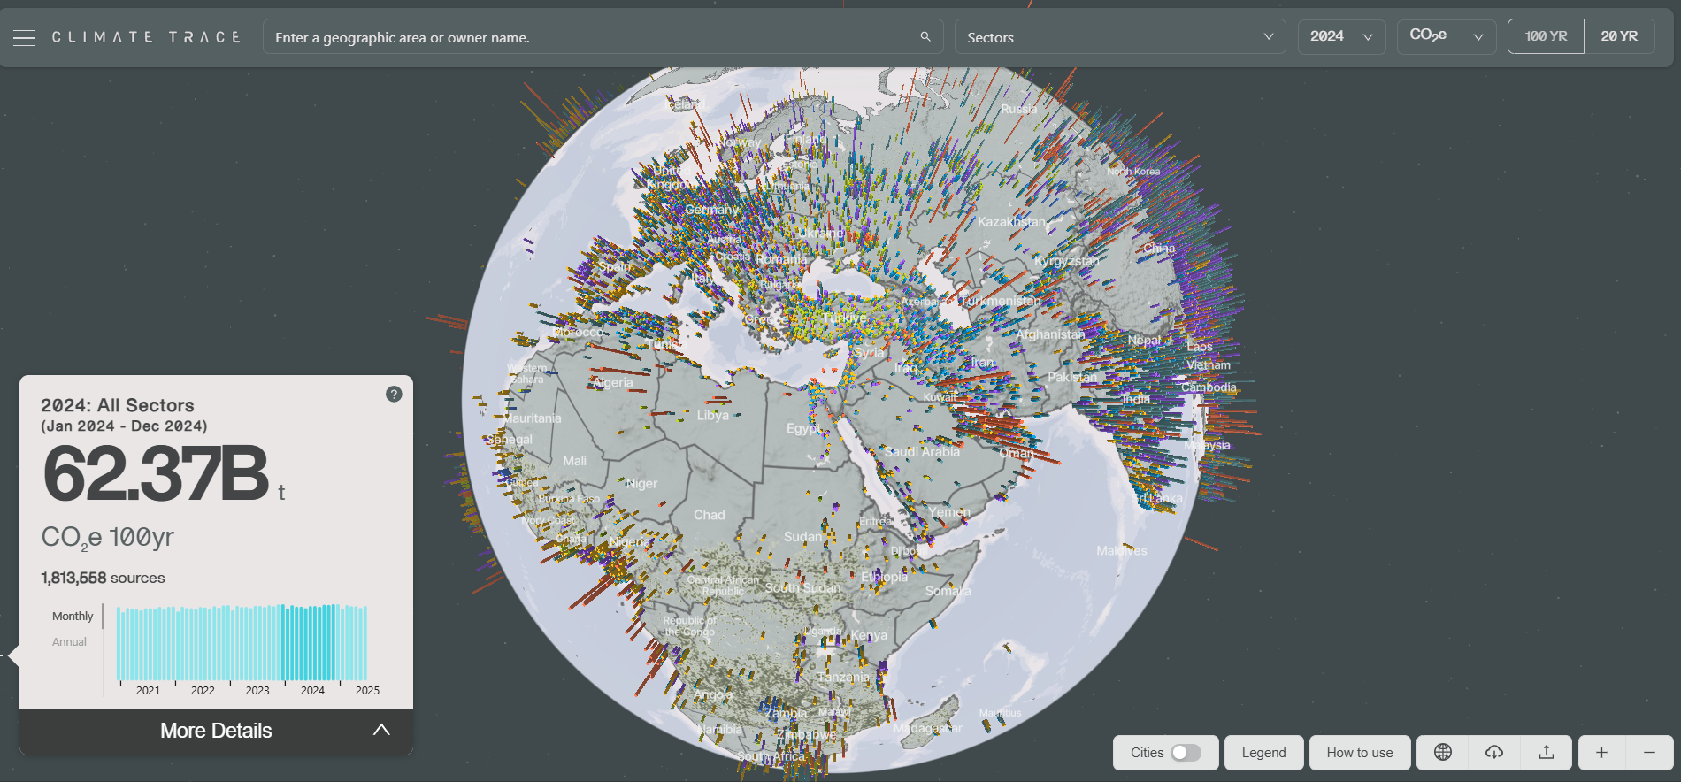
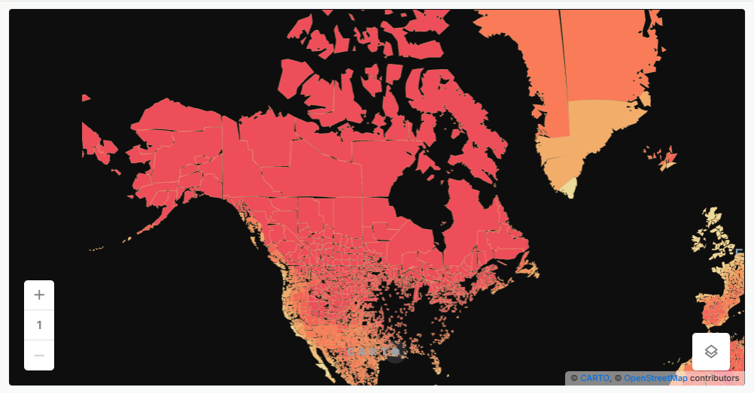
المحاضرة الرابعة - الإبداع في الصحافة الرقمية
  نماذج الخريطة التفاعلية
https://climatetrace.org/
https://therevelator.org/interactive-map-climate-2050/

Slide 31
المحاضرة الرابعة - الإبداع في الصحافة الرقمية
  التحديات التي تواجه الصحافة الرقمية الإبداعية

Slide 32
المحاضرة الرابعة - الإبداع في الصحافة الرقمية
  أولاً: التمويل والاستدامة
1. يمثل التمويل والاستدامة أحد أبرز التحديات التي تواجه الصحافة الرقمية الإبداعية، حيث تتطلب الأشكال الجديدة من المحتوى الصحفي استثمارات كبيرة في التكنولوجيا، التدريب، والمواهب.
2. الإبداع في هذا السياق لا يقتصر على مجرد إنتاج محتوى جذاب، بل يمتد ليشمل ابتكار نماذج أعمال جديدة تضمن استمرارية المؤسسات الإعلامية في العصر الرقمي، والهدف هو إيجاد مصادر دخل متنوعة، وتقليل الاعتماد على الإعلانات التقليدية، وضمان قدرة الصحافة الإبداعية على الاستمرار في تقديم محتوى عالي الجودة.
3. يتجلى تحدي التمويل والاستدامة في صعوبة تحقيق إيرادات كافية لتغطية تكاليف الإنتاج المرتفعة للمحتوى الإبداعي، خاصة في ظل المنافسة الشديدة من المنصات الرقمية العملاقة التي تستحوذ على جزء كبير من سوق الإعلانات.

Slide 33
المحاضرة الرابعة - الإبداع في الصحافة الرقمية
  ثانياً: المنافسة وتشتت الانتباه
1. تمثل المنافسة الشديدة وتشتت الانتباه تحدياً كبيراً يواجه الصحافة الرقمية الإبداعية، حيث يتنافس المحتوى الإخباري مع كم هائل من المعلومات والترفيه على الإنترنت.
2. الإبداع في هذا السياق لا يقتصر على مجرد إنتاج محتوى فريد، بل يمتد ليشمل ابتكار طرق جديدة لجذب انتباه الجمهور في بيئة رقمية مزدحمة، والحفاظ على اهتمامهم لفترات أطول، وتمييز المحتوى الصحفي عن مصادر المعلومات الأخرى، الهدف هو اختراق الضوضاء الرقمية، والوصول إلى الجمهور المستهدف، وبناء ولاء للمنصة الإخبارية.
3. يتجلى تحدي المنافسة وتشتت الانتباه في صعوبة جذب القراء والمشاهدين في ظل وجود عدد لا يحصى من المواقع الإخبارية، المدونات، قنوات اليوتيوب، ومنصات التواصل الاجتماعي التي تقدم محتوى متنوعاً.

Slide 34
المحاضرة الرابعة - الإبداع في الصحافة الرقمية
  ثالثاً: الأخلاقيات والمسؤولية
1. تمثل الأخلاقيات والمسؤولية تحدياً جوهرياً يواجه الصحافة الرقمية الإبداعية، خاصة مع ظهور تقنيات جديدة مثل الذكاء الاصطناعي والواقع الافتراضي التي تثير تساؤلات حول الدقة، الخصوصية، والتلاعب بالمحتوى.
2. الإبداع في هذا السياق لا يقتصر على مجرد استخدام هذه التقنيات، بل يمتد ليشمل ابتكار أطر أخلاقية جديدة تضمن استخدامها بمسؤولية، وتطوير معايير للشفافية في إنتاج المحتوى، وحماية الجمهور من المعلومات المضللة، الهدف هو الحفاظ على مصداقية الصحافة، وبناء الثقة مع الجمهور، وضمان أن الابتكار يخدم المصلحة العامة.
3. يتجلى تحدي الأخلاقيات والمسؤولية في قضايا مثل استخدام الذكاء الاصطناعي لتوليد أخبار مزيفة يصعب تمييزها عن الحقيقة، أو انتهاك خصوصية الأفراد عند جمع البيانات وتحليلها، أو التلاعب بالمشاعر من خلال تجارب الواقع الافتراضي.

Slide 35
المحاضرة الرابعة - الإبداع في الصحافة الرقمية
  رابعاً: المهارات والتدريب
1. يمثل نقص المهارات والتدريب تحدياً كبيراً يواجه الصحافة الرقمية الإبداعية، حيث تتطلب الأشكال الجديدة من المحتوى الصحفي مجموعة واسعة من المهارات التي تتجاوز الكتابة التقليدية.
2. الإبداع لا يقتصر على مجرد إنتاج محتوى فريد، بل يمتد ليشمل ابتكار برامج تدريبية جديدة، وتطوير مناهج تعليمية تلبي احتياجات سوق العمل المتغيرة، وتشجيع الصحفيين على التعلم المستمر والتكيف مع التقنيات الجديدة، الهدف هو سد الفجوة بين المهارات المتاحة والمهارات المطلوبة، وتمكين الصحفيين من استغلال الإمكانيات الكاملة للصحافة الرقمية.
3. يتجلى تحدي المهارات والتدريب في صعوبة العثور على صحفيين يمتلكون مزيجاً من المهارات الصحفية التقليدية (مثل البحث، التحقق، السرد) والمهارات الرقمية (مثل تحليل البيانات، التصميم الجرافيكي، البرمجة، إنتاج الفيديو).

Slide 36
المحاضرة الرابعة - الإبداع في الصحافة الرقمية
  خامساً: التغير التكنولوجي السريع
1. يمثل التغير التكنولوجي السريع تحدياً مستمراً يواجه الصحافة الرقمية الإبداعية، حيث تظهر تقنيات وأدوات جديدة باستمرار، مما يتطلب من الصحفيين والمؤسسات الإعلامية التكيف المستمر ومواكبة هذه التطورات.
2. الإبداع لا يقتصر على مجرد استخدام أحدث التقنيات، بل يمتد ليشمل ابتكار طرق جديدة للتعامل مع هذا التغير المستمر، وتطوير استراتيجيات مرنة تسمح بالتبني السريع للابتكارات، وتدريب الصحفيين على عقلية التعلم المستمر، الهدف هو ضمان بقاء الصحافة الإبداعية ذات صلة وفعالية في بيئة رقمية سريعة التطور.
3. يتجلى تحدي التغير التكنولوجي السريع في صعوبة مواكبة جميع التطورات، وتحديد التقنيات التي تستحق الاستثمار فيها، وتدريب الصحفيين على استخدامها بفعالية.

Slide 37
المحاضرة الرابعة - الإبداع في الصحافة الرقمية
  الفرص التي توفرها الصحافة الرقمية الإبداعية

Slide 38


المحاضرة الرابعة - الإبداع في الصحافة الرقمية
  أولاً: الوصول إلى جمهور أوسع
الوصول إلى جمهور أوسع وأكثر تنوعاً، يتجاوز الحدود الجغرافية والاجتماعية التي كانت تقيد الإعلام التقليدي، والإبداع في هذا السياق لا يقتصر على مجرد نشر المحتوى على الإنترنت، بل يمتد ليشمل ابتكار طرق جديدة لتوزيع المحتوى عبر منصات متعددة، وتخصيص السرد ليناسب ثقافات مختلفة، واستخدام تقنيات الترجمة الآلية لكسر حواجز اللغة، والهدف هو توسيع نطاق التأثير الإعلامي، وبناء مجتمعات عالمية حول القضايا المشتركة، وزيادة الوعي بالقضايا الإنسانية، ويتجلى ذلك في تطبيقات متنوعة مثل نشر الفيديوهات الإخبارية على يوتيوب وتيك توك للوصول إلى الشباب، أو استخدام البودكاست للوصول إلى المستمعين أثناء تنقلهم، أو ترجمة المقالات إلى لغات متعددة لتغطية مناطق جغرافية أوسع.

Slide 39

المحاضرة الرابعة - الإبداع في الصحافة الرقمية
  ثانياً: تعميق الانخراط
تعميق انخراط الجمهور مع المحتوى الإخباري، وتحويلهم من مجرد مستهلكين سلبيين إلى مشاركين فاعلين في عملية إنتاج الأخبار، والإبداع هنا يشمل ابتكار طرق جديدة للتفاعل مع الجمهور، وتشجيعهم على المساهمة، وتصميم تجارب إخبارية شخصية ومشاركة، والهدف هو بناء علاقة قوية ومستدامة مع الجمهور، وزيادة ولائهم للمنصة الإخبارية، وتحويلهم إلى سفراء للمحتوى، ويتجلى ذلك في تطبيقات متنوعة مثل القصص التفاعلية التي تسمح للقارئ باختيار مساره، أو صحافة البيانات المرئية التي تمكن المستخدمين من استكشاف البيانات بأنفسهم، أو منصات صحافة المواطن التي تتيح للجمهور المساهمة في جمع الأخبار.

Slide 40

المحاضرة الرابعة - الإبداع في الصحافة الرقمية
  ثالثاً: نماذج أعمال جديدة
تطوير نماذج أعمال جديدة ومستدامة، تتجاوز الاعتماد التقليدي على الإعلانات، وتضمن استمرارية المؤسسات الإعلامية في العصر الرقمي، والإبداع يمتد ليشمل ابتكار طرق جديدة لتوليد الإيرادات، وتصميم منتجات وخدمات إخبارية فريدة، وبناء علاقات مباشرة مع الجمهور لتحويلهم إلى مشتركين أو داعمين. الهدف هو تحقيق الاستدامة المالية، وتقليل الاعتماد على مصادر الدخل المتقلبة، وضمان قدرة الصحافة الإبداعية على الاستمرار في تقديم محتوى عالي الجودة، ويتجلى ذلك في تطبيقات متنوعة مثل الاشتراكات المدفوعة للمحتوى المتميز، أو التبرعات من القراء الداعمين، أو تنظيم الفعاليات وورش العمل، أو تقديم خدمات استشارية متخصصة بناءً على الخبرة الصحفية.

Slide 41

المحاضرة الرابعة - الإبداع في الصحافة الرقمية
  رابعاً: تعزيز المصداقية والثقة
تعزيز المصداقية والثقة بين الجمهور ووسائل الإعلام، خاصة في عصر تنتشر فيه الأخبار المزيفة والمعلومات المضللة، والإبداع هنا لا يقتصر على مجرد تقديم معلومات دقيقة، بل يمتد ليشمل ابتكار طرق جديدة للتحقق من الحقائق، وعرض مصادر المعلومات بشفافية، وإشراك الجمهور في عملية التحقق. الهدف هو استعادة ثقة الجمهور في الصحافة الجادة، وتمييز المحتوى الموثوق به عن غيره، وبناء علاقة قائمة على الشفافية والمساءلة، ويتجلى ذلك في تطبيقات متنوعة مثل استخدام تقنيات البلوك تشين لتوثيق أصالة المحتوى، أو تقديم أدوات تفاعلية للتحقق من الحقائق تسمح للجمهور بالتحقق من المعلومات بأنفسهم، أو عرض مصادر البيانات المستخدمة في التقارير بوضوح.

Slide 42
المحاضرة الرابعة - الإبداع في الصحافة الرقمية
  مستقبل الصحافة الرقمية الإبداعية

Slide 43
المحاضرة الرابعة - الإبداع في الصحافة الرقمية
  مستقبل الصحافة الرقمية الإبداعية
1. يكمن مستقبل الصحافة الرقمية الإبداعية في قدرتها على التكيف المستمر مع التغيرات التكنولوجية، والابتكار في أشكال السرد، وبناء علاقات قوية ومستدامة مع الجمهور، فالإبداع ليس مجرد خيار، بل هو ضرورة للبقاء والازدهار في مشهد إعلامي يتسم بالديناميكية والتنافسية الشديدة.
2. يتطلب مستقبل الصحافة الرقمية الإبداعية من الصحفيين أن يكونوا أكثر من مجرد كتاب أو مراسلين؛ يجب أن يكونوا منتجي محتوى متعدد الوسائط، محللي بيانات، مصممي تجارب، وميسري حوارات مجتمعية، يجب أن يكونوا قادرين على استخدام الذكاء الاصطناعي، الواقع الافتراضي، البلوك تشين، وغيرها من التقنيات لتعزيز عملهم، وليس فقط لأتمتة المهام الروتينية.
3. كما يجب أن يكونوا ملتزمين بأعلى معايير الأخلاقيات والمسؤولية، لضمان أن الابتكار يخدم المصلحة العامة ويعزز الثقة في الإعلام.

Slide 44
ملخص المحاضرة
في هذه المحاضرة من مقرر الإبداع الإعلامي:
تناولت المحاضرة مفهوم الإبداع في الصحافة الرقمية، مستعرضة أشكال المحتوى الصحفي الرقمي المبتكر مثل صحافة البيانات، صحافة الفيديو الرقمي، المحتوى التفاعلي وغيرها.
كما ناقشت المحاضرة دور التكنولوجيا الحديثة كالذكاء الاصطناعي، الواقع الافتراضي والمعزز، والبلوك تشين في تعزيز هذا الإبداع.
تطرقت أيضاً إلى التحديات التي تواجه الصحافة الرقمية الإبداعية مثل التمويل، المنافسة، الأخلاقيات، ونقص المهارات، بالإضافة إلى الفرص التي توفرها للوصول إلى جمهور أوسع، تعميق الانخراط، وتطوير نماذج أعمال جديدة، وتعزيز المصداقية والثقة.

Slide 45
تقديم للمحاضرة التالية
الإبداع في الإعلان الرقمي
المحاضرة
الخامسة
نتحدث عن مفهوم الإبداع في الإعلان الرقمي وأهميته في جذب انتباه الجمهور في بيئة رقمية مزدحمة، من خلال التعرف على الأشكال المبتكرة مثل الإعلانات التفاعلية، وإعلانات الواقع المعزز، والإعلانات المخصصة، وتحليل دور التكنولوجيا الحديثة كالذكاء الاصطناعي وتحليل البيانات والواقع الافتراضي في تعزيز هذا الإبداع، واستكشاف الفرص التي يوفرها الإعلان الرقمي الإبداعي في الوصول إلى جمهور أوسع، وتعميق التفاعل، وبناء علامات تجارية قوية ومستدامة.

Slide 46



شكراً لحضوركم

